Slide 1
A Modo de Resumen
Aplicación de nuevas tecnologías en la conservación y análisis del patrimonio cultural

Slide 2
Volviendo a los orígenes: el Ciclo de Vida de la Gestión Cultural
Recordemos que las tareas de un Gestor Cultural eran:
Identificar
Describir
Almacenar
Compartir
Activar
Vamos a hacer un repaso, ahora mezclado con lo demás que hemos visto en el taller, de esas tareas.

Slide 3
IDACA
I D A C A
Modelo E-R
Publicación
Poblar / Migración
Identificar Entidades
Generación de Vistas
Herramientas Sociales
Seleccionar un Estándar
Modelo Relacional (Tablas)
Definición de Tipos de Usuarios

Slide 4
IDACA
I D A C A
Modelo E-R
Publicación
Poblar / Migración
Identificar Entidades
Generación de Vistas
Herramientas Sociales
Seleccionar un Estándar
Modelo Relacional (Tablas)
Definición de Tipos de Usuarios
Pasos Manuales

Slide 5
IDACA
I D A C A
Modelo E-R
Publicación
Poblar / Migración
Identificar Entidades
Generación de Vistas
Herramientas Sociales
Seleccionar un Estándar
Modelo Relacional (Tablas)
Definición de Tipos de Usuarios
Pasos que necesitan un soporte Informático (físico)
Pasos Manuales

Slide 6
IDACA: Barroco Hispanoamericano
I D A C A
Entidades Relacionadas:
Obras (reconocer la dificultad de la diversidad de tipos).
Creadores.
Eventos históricos relacionados.
Localizaciones Geográficas.
Identificar Entidades

Slide 7
IDACA: Un ejemplo
I D A C A
En este caso concreto, como estamos interesados en catalogar obras de arte, es más fácil partir del estándar CDWA y adaptarlo a las necesidades del proyecto.
Normalmente, el Dublin Core es útil para proyectos en los que se catalogan objetos que no se corresponden con obras de arte.
Una opción es utilizar CDWA para unas entidades y Dublin Core para otras.
Seleccionar un Estándar

Slide 8
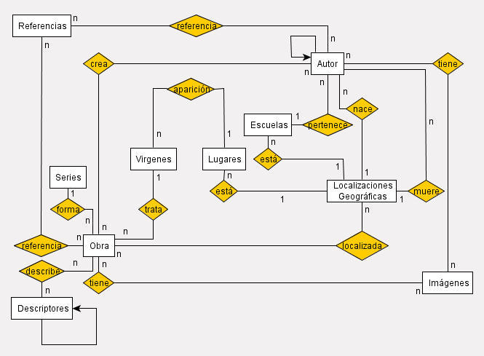
IDACA: Un ejemplo
I D A C A
Modelo E-R

Slide 9
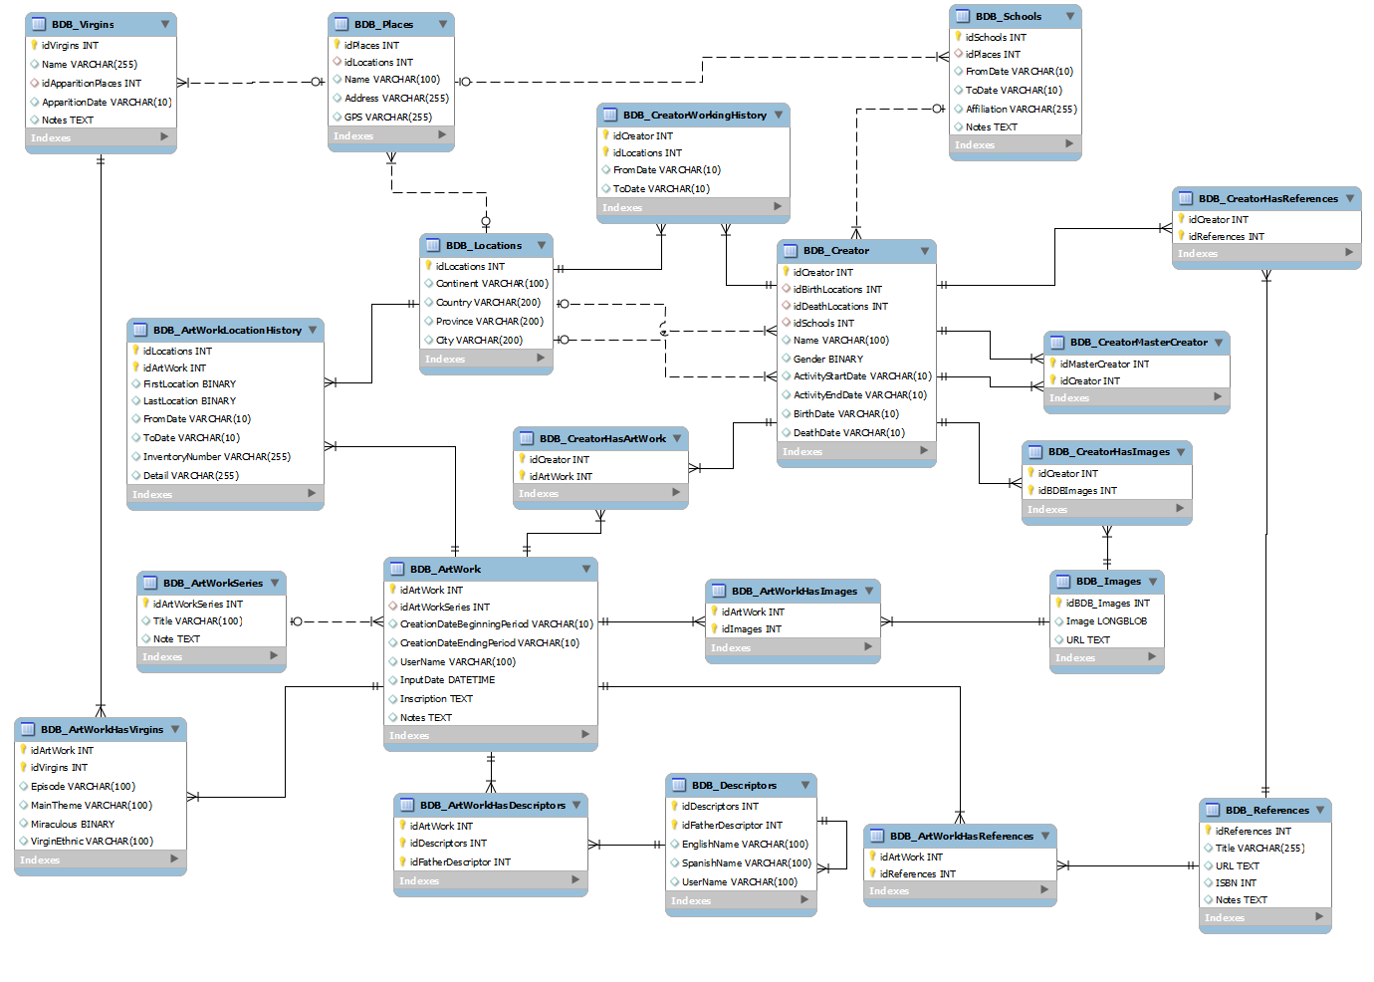
IDACA: Un ejemplo
I D A C A
Modelo Relacional (Tablas)

Slide 10
IDACA: Un ejemplo
I D A C A
Niveles de usuarios:
Administrador: acceso global sobre usuarios y contenido.
Revisores: Pueden modificar cualquier contenido, y deciden la publicación de contenido creado por investigadores.
Investigadores: Posibilidad de añadir contenido y ampliar la información introducida por otros usuarios. Posibilidad de formar grupos. Información privada.
Normales: Consultar la información.
Definición de Tipos de Usuarios

Slide 11
IDACA: Un ejemplo
I D A C A
En este caso:
Migración de datos desde un sistema de escritorio anterior.
Migración de Bases de Datos libres sobre autoridades.
Población manual continua desde el trabajo de los investigadores involucrados en el proyecto.
Poblar / Migración

Slide 12
IDACA: Un ejemplo
I D A C A
Formularios según perfil de usuario.
Extracción de informes completos.
Posibilidad de crear exhibiciones y ensayos (haciendo uso de filtros basados en descripciones temporales, geográficas y temáticas… Exhibit)
Sistema de consultas: almacenables, lenguaje natural,…
Publicación
Generación de Vistas

Slide 13
IDACA: Un ejemplo
I D A C A
Sistema de descripciones personalizadas y ampliables (con soporte semántico).
Sistemas de Recomendación.
Otros:
Galerías de usuarios.
Exhibiciones creadas por los usuarios (de contenido que no han creado ellos).
Generación de grupos de trabajo/intereses
Herramientas Sociales

Slide 14
Para acabar
¿Dónde contactar conmigo?
Fernando Sancho Caparrini:
fsancho@us.es
fsanchocaparrini@gmail.com
Muchas gracias

